Slide 1
***You have 3 Minutes ***
Objective
I can tell the time before the half hour
Vocab/Ideas
Mañana
Tarde
Noche
Cuarto
Media
Mediodía
Medionoche
Vámonos
Next slide
Just answer
1-6

Slide 2
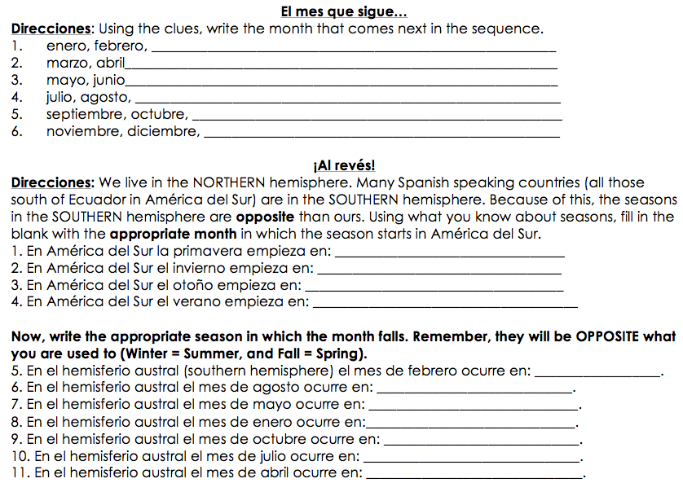
marzo
mayo
julio
septiembre
noviembre
enero
septiembre
junio
marzo
diciembre
verano
invierno
otoño
verano
primavera
invierno
otoño

Slide 3
LA HORA
Take out your notes

Slide 4
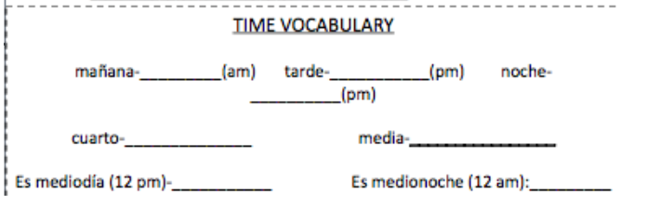
EXTRAS! PIZARRA = PAPEL
morning
afternoon
night
Quarter
(15 mins.)
Half
(30 mins.)
It’s noon.
It’s midnight.

Slide 5
TO EXPRESS THE HOUR:
Es la una (1:00)
Son las _____ (2:00 through 12:00)
Notes:
Left this blank so we can write—the spaces were too small!

Slide 6
EL RELOJ

Slide 7
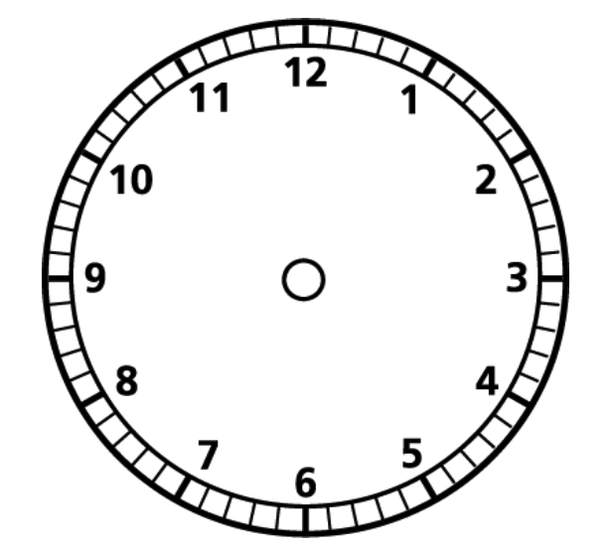
EL RELOJ: LA HORA
Son las doce
Son las once
Es la una **
Son las diez
Son las dos
Son las nueve
Son las tres
Son las ocho
Son las cuatro
Son las siete
Son las cinco
Son las seis

Slide 8
QUÉ HORA ES?

Slide 9
LA HORA: BEFORE THE HALF HOUR
Es la/ Son las + ______________ Y _____________
(hour) (minutes)

Slide 10
MÁS CON EL RELOJ…

Slide 11
EL RELOJ: LA HORA
En punto
Y cinco
Y diez
Y
Y quince/
Y cuarto
Y veinte
Y veinticinco
Y treinta /
Y media
Notes:
Divide clock in half and have kids write “Y” on the right side

Slide 12
DIBUJEN RELOJES
In your notes, we’re going to practice drawing clocks for the time before the half hour!

Slide 13
QUÉHORAES?
I give you: word form
You give me: digital form
Es la una y diez
Son las diez
Y veinte
Son las tres y media
1:10
10:20
3:30
Notes:
Students do not have to write down the word form—just the digital form once they figure it out (as a class); draw clock hands onto clock on board

Slide 14
QUÉHORAES?
I give you: digital form
You give me: word form
4:18
11:07
9:00
Son las cuatro y dieciocho
Son las once y siete
Son las nueve (en punto)
Notes:
Students do not have to write down the word form—just the digital form once they figure it out (as a class); draw clock hands onto clock on board

Slide 15
QUÉHORAES?
I give you: word form
You give me: digital form
Son las cinco y media
Es la una y veintidos
Son las seis y diez
5:30
1:22
6:10
Notes:
Students do not have to write down the word form—just the digital form once they figure it out (as a class); draw clock hands onto clock on board

Slide 16
PIZARRITAS!
I am going to give you either a digital time or a written time. You will give me the opposite!
For example,
if I give you numbers → you give me words.
If I give you words → You give me numbers!

Slide 17
Son las cuatro y diez de la tarde.
4:10 PM

Slide 18
Son tres y cuarto de la mañana.
3:15 AM

Slide 19
Es mediodía.
12:00 PM

Slide 20
Es la una y ocho de la tarde.
1:08 PM

Slide 21
Son las siete y veintidos de la noche.
7:22 PM

Slide 22
Son las diez en punto de la mañana.
10:00 AM

Slide 23
Son las siete y doce de la noche.
7:12 PM

Slide 24
Es medianoche.
12:00 AM

Slide 25
Es la una y treinta (media) de la tarde.
1:30 PM

Slide 26
Son las dos y veintidós de la tarde.
2:22 PM

Slide 27
Son las once y cinco de la noche.
11:05 PM

Slide 28
Son las doce y veinticinco de la tarde.
12:25 PM

Slide 29
Es la una y siete de la mañana.
1:07 AM

Slide 30
Son las nueve en punto de la noche.
9:00 PM

Slide 31
Son las ocho y media de la noche.
8:30 PM

Slide 32
Son las ocho y diecisiete de la mañana.
8:17 AM

Slide 33
Son las dos y quince (cuarto) de la tarde.
2:15 PM

Slide 34
Son las once (en punto) de la mañana.
11:00 AM

Slide 35
Son las doce y diez de la tarde.
12:10 PM

Slide 36
Son las tres y vientiuno de la tarde.
3:21 PM

Slide 37
TAREA
30 Minutes of studying telling time on the hour and before the half hour.
Record it on your homework log.

